Slide 1
Nerdle 10 格
课程设计 · 开题汇报
本地出题 · 人工解题 · 机器解题
1
2
+
3
5
−
7
=
4
0
汇报人：姚浩轩 2026 年 10 月
Notes:
各位老师好，我的课题是 Nerdle 10 格：在本地实现出题、人工解题和机器解题。封面上这一行全绿的等式，就是后面演示中程序 4 步解出的答案。

Slide 2
Nerdle：猜一个成立的等式
01 研究背景
答案（揭晓后）
Nerdle 是 Wordle 的数学版：玩家要在 6 次机会内猜出隐藏的等式，而且每次猜测本身也必须是成立的等式。
1
2
+
3
5
−
7
=
4
0
第 1 次猜测及反馈
每猜一次，每个格子都会给出三色反馈，玩家据此不断缩小范围。
5
6
+
4
−
3
1
=
2
9
官方常见的是 8 格。本课题做的是 10 格四则运算变体，出题、游戏和自动求解全部在本地完成。
绿：字符和位置都对
紫：答案里有这个字符，但位置不对
黑：答案里没有这个字符
Nerdle 10 格 · 开题汇报
02 / 13
Notes:
先介绍游戏本身。Nerdle 和 Wordle 玩法一样，只是把单词换成了等式。右边是一个真实例子：答案是 12+35−7=40，第一次猜 56+4−31=29，加号和等号位置对，所以是绿色；5、4、减号、3、1、2 在答案里都有但位置不对，是紫色；6 和 9 答案里没有，是黑色。

Slide 3
10 格规则与题库规模
02 问题定义
字符 数字 0–9、+ − × ÷ 和恰好一个 =，共 10 格
1,404,041
运算 先乘除后加减；中间结果可以是分数或负数，用精确有理数计算
10 格合法等式（完整枚举）
等号两侧 左边至少一个运算符；右边是非负整数，可以为 0
数字写法 不能有前导零（如 05），左边不能出现单独的 0
589,898
反馈 6 次机会；重复字符先标绿，再按答案里剩余的个数标紫
交换律等价类
交换律等价 与答案只差加法项或乘法因子的顺序也算猜中（可关闭），如 35−7+12=40 与 12+35−7=40
17,723
同规则下的 8 格题库，与公开数字一致，说明规则口径正确
Nerdle 10 格 · 开题汇报
03 / 13
Notes:
规则是先和需求方确认过的。按这套规则完整枚举，10 格一共有 1,404,041 个合法等式。为了确认规则理解没有偏差，同样的程序跑 8 格，得到 17,723，和公开数字一致；长度 5、6 还用暴力枚举交叉验证过。

Slide 4
三项核心任务
03 研究内容
本地出题
人工解题
机器解题
每日一题：日期经 SplitMix64 生成种子，同一天同一题
跨平台终端版：Linux、macOS、BSD、Windows
枚举加信息论：9 种策略 E1–E9 与开局库
随机或按难度出题，按交换律等价类均匀抽取
彩色方块界面，屏幕键盘按反馈着色
机器学习（加分项）：ML-1 至 ML-4
辅助模式：输入自己的猜测和颜色，程序给出推荐
目标：平均步数尽量少，6 步内全部解出
分享码：NB- 加 10 位 base32，带校验位
扩展目标
macOS 接口：nerdle.h + SwiftPM CNerdle
通用 Computer Use + MCP 服务器
ManimGL 讲解动画
Nerdle 10 格 · 开题汇报
04 / 13
Notes:
课程要求的三项任务是出题、人工解题和机器解题，机器学习是加分项。在此之外还有三个扩展：给 macOS 留好调用接口；做一个通用的 Computer Use 能力，并包装成 MCP 服务器；用 ManimGL 做讲解动画。

Slide 5



一个 C 核心，多端复用
04 总体设计
终端版
macOS 接口
机器学习
讲解动画
Computer Use
C 语言实现，支持 Linux · macOS · BSD · Windows
公开头文件 nerdle.h，SwiftPM 模块 CNerdle
Python 经 ctypes 调用，PyTorch 训练，权重交回 C 推理
ManimGL 场景，数字全部来自导出的 JSON
Swift 库、cu 命令行、cu-mcp 服务器
C11 核心 libnerdle
规则与枚举
反馈与过滤
交换律等价
出题与分享码
求解器 E1–E9
开局库
MLP 推理
多线程
终端直接链接；Swift 经 CNerdle 模块；Python 经 ctypes；Manim 读取导出数据。虚线：Computer Use 是通用能力，只借 CNerdle 提供 nerdle_* 演示工具。
Nerdle 10 格 · 开题汇报
05 / 13
Notes:
整体架构是一个 C11 核心库 libnerdle，规则、枚举、反馈、出题和所有求解器都在里面。上面的各个部分都调用同一份核心：终端版直接链接，macOS 通过头文件和 SwiftPM 模块引用，Python 通过 ctypes 调用，训练好的权重再交回 C 做推理。Computer Use 是独立的通用能力，只借 CNerdle 演示几个 Nerdle 工具。

Slide 6
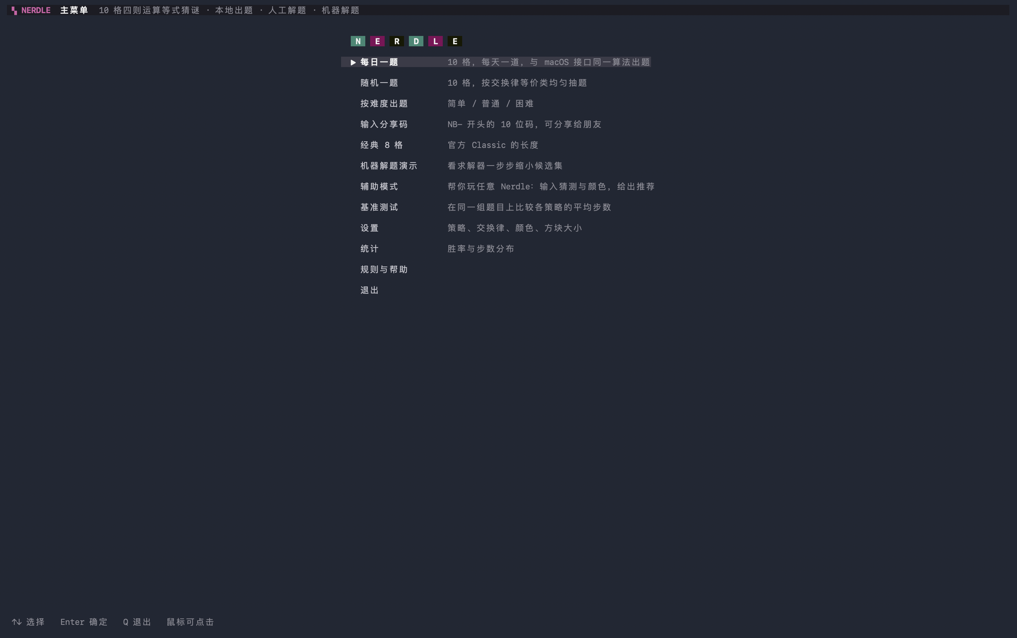
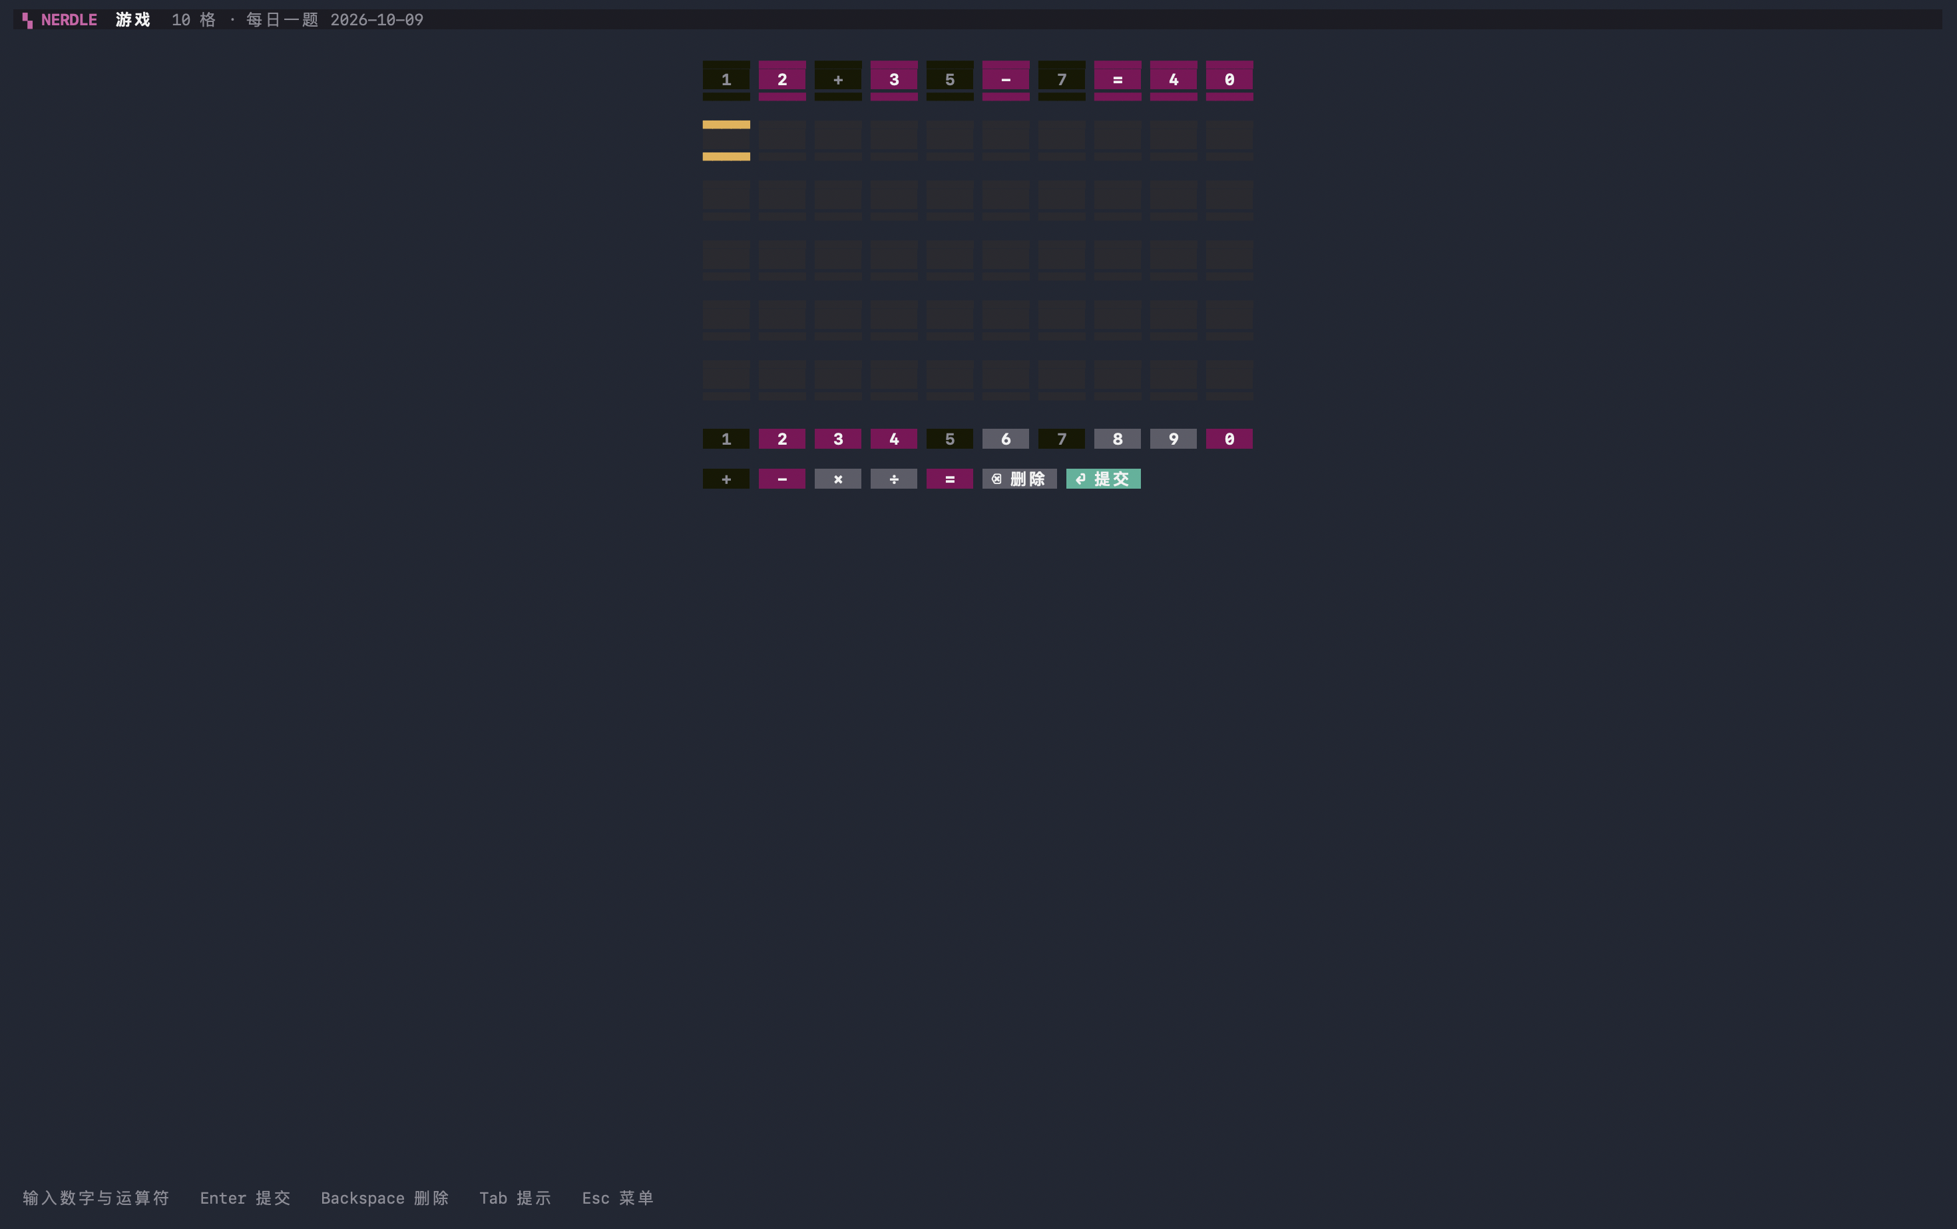

Slide 7
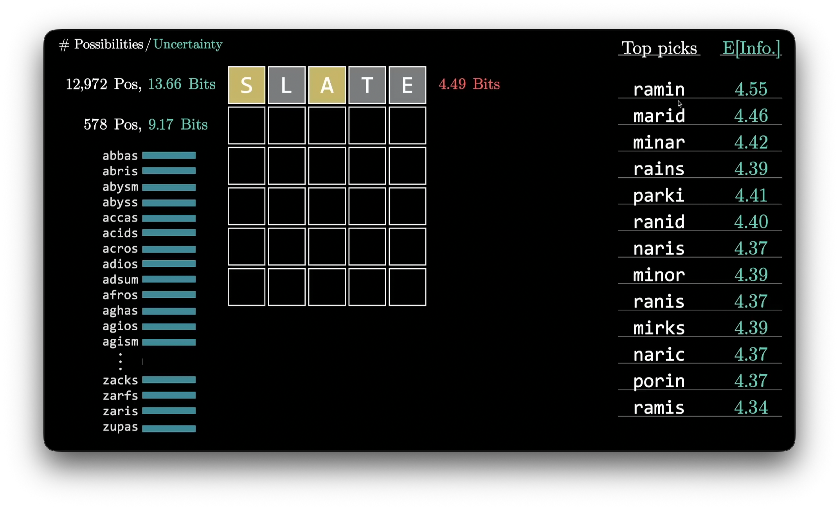

Slide 8
每一步，把候选集切小
05 解题思路
答案 12+35−7=40 · E4 策略实际对局
候选集 S：与已知全部反馈都一致的等式
5
6
+
4
−
3
1
=
2
9
1,404,041 → 374
一次猜测按反馈图案把 S 分成若干「桶」，10 格最多 3¹⁰ = 59,049 种图案
3
1
+
2
5
−
4
=
5
2
374 → 10
选猜测就是选切分方式：桶越多、越均匀，得到的信息越多
1
2
+
3
5
−
3
=
4
4
10 → 1
1
2
+
3
5
−
7
=
4
0
信息量用熵衡量：H = −Σ p·log₂p。首猜 56+4−31=29 期望 12.78 bit，分出 22,722 个桶
第 4 步猜中
Nerdle 10 格 · 开题汇报
06 / 13
Notes:
这是程序真实跑出来的一局。开始时 140 万个候选，第一步猜 56+4−31=29 之后只剩 374 个，第二步剩 10 个，第三步剩 1 个，第四步猜中。核心思想来自 3Blue1Brown 的 Wordle 视频：每次猜测相当于把候选集按反馈切成很多桶，切得越均匀，信息量越大。

Slide 9
九种枚举策略，从基线到最优
06 解题策略
编号 | 方案 | 做法
E1 | 随机一致候选 | 从候选集中随机挑一个，作为基线
E2 | 位置频率 | 按各位置字符频率和新字符覆盖打分
E3 | 最大熵（3b1b 第一版） | 选反馈分布熵最大的猜测，可用非候选的“探测”等式
E4 | 期望步数（3b1b 第二版） | 最小化 1 + Σ p_b·f(|S_b|)，并计入这一步直接猜中的概率
E5 | 两步前瞻 | 对 E4 排名前 K 的猜测，再在每个桶里求最佳第二手
E6 | 残局精确解 | 候选不超过 12 个时，记忆化搜索求最小期望步数
E7 | 开局库 | 离线算好第 1 手，以及每种反馈对应的第 2 手
E8 | 最大桶最小 | 只看最坏情况，用来论证 6 步内必解
E9 | 约束生成 | 不建题库，按反馈约束边枚举边剪枝
当前主力：E4 + E6 + E7。E4 中的 f(·) 由机器学习 ML-1 从自对弈数据拟合。
Nerdle 10 格 · 开题汇报
07 / 13
Notes:
机器解题设计了九种策略。E1、E2 是简单基线；E3 是最大熵；E4 进一步估计期望步数，是目前效果最好的；E5 做两步前瞻；E6 在候选很少时直接精确搜索；E7 把前两手离线算好；E8 只看最坏情况；E9 不建题库，边枚举边剪枝，用来交叉验证。

Slide 10
让程序自己学会解题
07 机器学习（加分项）
Gym 式环境 reset / step；反馈、过滤、分桶都在 C 中完成，Python 经 ctypes 调用
ML-1
拟合 f(H) 曲线
ML-2
自对弈价值网络
主推方案
用 E3 自对弈记录（剩余信息量，实际剩余步数），以等渗回归或小 MLP 拟合 f，供 E4 估计期望步数。
状态特征 φ(S) 约 200 维，MLP 预测剩余步数 V(S)；在 E3 前 K 名中选 1 + Σ p_b·V(S_b) 最小的猜测；拟合值迭代 5–10 轮。
预计计算量：秒级
权重导出后由 C 推理，终端版可直接使用
ML-3
PPO 策略梯度
ML-4
纯神经猜测器
可选对照
动作是前 K 个候选猜测，每个带 H、猜中概率、最大桶、V 等特征；奖励每步 −1，失败再扣 5，带价值基线。
Transformer 编码历史，在语法掩码下自回归生成等式，决策时不枚举；先监督预训练，再用强化学习微调。
预计 Mac 上训练 30–60 分钟
预计 Mac 上训练 1–2 小时
Nerdle 10 格 · 开题汇报
08 / 13
Notes:
机器学习是加分项，计划四种方案。ML-1 最简单，拟合 E4 需要的 f 函数。ML-2 是主推方案：用神经网络估计“从当前局面还要几步”，再结合搜索选猜测，通过自对弈反复迭代。ML-3 用 PPO 直接学策略。ML-4 完全不用枚举，作为对照实验，属于可选内容。

Slide 11
已完成部分：10 格 1 万题基准
08 初步结果
方案 | 平均步数 | 最坏 | 超过 6 步
E1 随机一致候选 | 3.732 | 9 | 27
E2 位置频率 | 3.460 | 8 | 9
E3 最大熵 | 3.366 | 5 | 0
E3' 最大熵·仅候选 | 3.354 | 8 | 4
E4 期望步数 + 开局库 | 3.326 | 5 | 0
E8 最大桶最小 | 3.410 | 5 | 0
3.33 步
10 格平均步数（E4），最坏 5 步，全部在 6 步内解出
12.78 bit
最佳首猜 56+4−31=29 的期望信息量，猜后平均剩 386 个候选
2.96 步
固定种子 2026 抽 10,000 题，开启交换律判胜；E5 两步前瞻的 10 格基准尚未跑完。另有 144 项单元测试通过，100 万对反馈与独立参考实现逐一比对一致。
8 格全部 17,723 题的平均步数（E4）
Nerdle 10 格 · 开题汇报
09 / 13
Notes:
前四步已经完成并测试，这里是 1 万道 10 格题的实测结果。随机基线平均 3.73 步，有 27 题超过 6 步；E4 期望步数加开局库平均 3.33 步，最坏 5 步，全部在 6 步内解出。8 格全量的平均步数是 2.96 步。

Slide 12

四个阶段，第一阶段已完成
09 进度安排
阶段一 · 步骤 1–4
阶段二 · 步骤 5
阶段三 · 步骤 6–7
阶段四 · 步骤 8–9
基础系统
机器学习
macOS 扩展
讲解与文档
项目骨架与构建脚本
ML-1 拟合 f(H)
Computer Use 库与 cu 命令行
ManimGL 讲解动画
C 核心：规则、枚举、反馈、等价类、出题
ML-2 自对弈价值网络
中文文档与基准报告
ML-3 PPO 策略梯度
cu-mcp 服务器与插件打包
评分对照表
E1–E9、基准测试、开局库
ML-4 纯神经猜测器（可选）
在 Mac 上编译测试，报告回传
跨平台终端版
代码草稿，待训练验证
代码草稿，待 Mac 验证
动画场景草稿中
已完成并测试
计划：[__ 月 __ 日前]
计划：[__ 月 __ 日前]
计划：[__ 月 __ 日前]
Nerdle 10 格 · 开题汇报
10 / 13
Notes:
整个项目分四个阶段。第一阶段的基础系统已经完成并测试，覆盖了课程的基本要求。后面三个阶段的代码已有草稿，接下来依次完成机器学习训练、macOS 端验证，以及讲解动画和文档。

Slide 13
主要难点与应对办法
10 难点与对策
难点 | 对策
搜索量大：题库 140 万，每步要为大量猜测统计 59,049 格反馈直方图 | 熵上界提前剪枝；候选多时先抽样估计，再精确重算前 2,000 名；多线程；开局库离线预算前两手
ML-2 自对弈训练实测比预估慢很多 | 先做性能剖析再重跑；缓存反馈桶、缩小前 K；必要时在 Mac 上用 MPS 加速
Swift 部分无法在开发虚拟机里编译 | Swift 层保持轻薄；mac_check.sh 一键构建与测试，报告回传共享目录
如何确认规则理解正确 | 8 格计数与公开数字 17,723 一致；5、6 格暴力枚举交叉验证；100 万对反馈与独立参考实现比对
Nerdle 10 格 · 开题汇报
11 / 13
Notes:
第一个难点是计算量，已经通过剪枝、抽样、多线程和开局库解决。第二个是机器学习训练比预估慢，下一步先做性能剖析。第三个是 Swift 代码只能在 Mac 上编译，所以写了一键检查脚本，结果自动回传。最后，规则口径通过多种方式交叉验证过。

Slide 14

交付内容与评价方法
11 预期成果
跨平台终端版：出题、游戏、机器演示、辅助模式
评价方法
C 核心库 libnerdle 与 macOS 接口
统一题集 8 格全部 17,723 题；10 格固定种子抽 10,000 题
9 种枚举策略与 4 种机器学习方案的对比报告
通用 Computer Use MCP 服务器，可接入 Claude Code 与 Codex
指标 平均步数、步数分布、最坏步数、超过 6 步的题数、每步耗时
ManimGL 讲解动画与中文文档
验收 主力策略全部在 6 步内解出；ML-2 平均步数不劣于 E3（3.366）
Nerdle 10 格 · 开题汇报
12 / 13
Notes:
最终交付五部分内容。所有解题方案都在同一套题上评测，比较平均步数、最坏步数和耗时。验收标准是主力策略全部 6 步内解出，并且机器学习方案不能比最大熵更差。

Slide 15
谢谢
1
2
+
3
5
−
7
=
4
0
恳请各位老师批评指正
Notes:
汇报完毕，谢谢各位老师，请批评指正。

